Slide 1


Slide 2



CHƯƠNG 1: PHƯƠNG TRÌNH VẦ HỆ PHƯƠNG TRÌNH BẬC NHẤT HAI ẨN
BÀI 1: KHÁI NIỆM PHƯƠNG TRÌNH VÀ HỆ PHƯƠNG TRÌNH BẬC NHẤT HAI ẨN

Slide 3




NỘI DUNG BÀI HỌC
PHƯƠNG TRÌNH BẬC NHẤT HAI ẨN
1
2
HỆ HAI PHƯƠNG TRÌNH BẬC NHẤT HAI ẨN

Slide 4




1. PHƯƠNG TRÌNH BẬC NHẤT HAI ẨN

Slide 5



Ở bài toán mở đầu nếu gọi x là số cam, y là số quýt ( với x, y nguyên dương)
HĐ1
Câu “Quýt, cam mười bảy quả tươi’’ có nghĩa là tổng số cam và số quýt là 17.
Hãy viết hệ thức với hai biến x và y biểu thị giả thiết này.
x + y = 17
HĐ 2
Tương tự, hãy viết hệ thức với hai biến x và y biểu thị giả thiết cho bởi các câu thơ thứ ba, thứ tư, thứ năm.
Chia ba mỗi quả quýt rồi
Còn cam, mỗi quả chia mười vừa xinh.
Trăm người trăm miếng ngọt lành.
PHƯƠNG TRÌNH BẬC NHẤT HAI ẨN
10x + 3y = 100

Slide 6


KHÁI NIỆM
. Phương trình bậc nhất hai ẩn x và y là hệ thức dạng:
ax+ by =c (1)
Trong đó a, b, c là các số đã biết ( hoặc )
. Nếu tại và ta có là một khẳng định đúng thì cặp số là một nghiệm của phương trình (1)

Slide 7


Ví dụ 1
Trong các hệ thức 4x + 3y = 5; 0x + y = 1; 0x + 0y = 3. Hệ thức nào là phương trình bậc nhất hai ẩn? Hệ thức nào không là phương trình bậc nhất hai ẩn?
Trong các cặp số (2; -1) và (1; 0), cặp số nào là nghiệm của phương trình 4x + 3y = 5?
Giải
Cả ba hệ thức đều có dạng ax + by = c. Nhưng chỉ có hệ thức 4x + 3y = 5 và 0x + y = 1 thỏa mãn điều kiện hoặc nên là phương trình bậc nhất hai ẩn.
Hệ thức 0x + 0y = 3 có a = b = 0, không thỏa mãn điều kiện nên hệ thức đó không phải là phương trình bậc nhất hai ẩn.
b) Cặp số (2; 1) là nghiệm của phương trình 4x + 3y = 5, vì 4.2+ 3.(-1) = 5
Cặp số (1; 0) không là nghiệm của phương trình 4x + 3y = 5, vì 4.1+ 3.0= 4 5

Slide 8


LUYỆN TẬP 1:
HOẠT ĐỘNG NHÓM
Hãy viết một phương trình bậc nhất hai ẩn và chỉ ra một nghiệm của nó:
Giải
Ví dụ: 3x-y =9
Có cặp số (3; 0) là một nghiệm

Slide 9


Ví dụ 2
Giả sử (x, y) là nghiệm của phương trình bậc nhất hai ẩn x + 2y = 5
a) Hoàn thành bảng sau đây:
x | -2 | -1 | 0 | ? | ?
y | ? | ? | ? | 1 | 2
3
1
$$\frac{7}{2}$$
$$\frac{5}{2}$$
3
Từ đó suy ra năm nghiệm của phương trình đã cho
b) Tính y theo x. Từ đó cho biết phương trình đã cho có bao nhiêu nghiệm
Giải
a) Năm nghiệm của phương trình đã cho:
b) Với mỗi giá trị của x ta có . Hệ phương trình có vô số nghiệm

Slide 10

CHÚ Ý
. Mỗi phương trình bậc nhất hai ẩn đều có vô số nghiệm

Slide 11
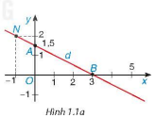
Ví dụ 3
Viết nghiệm và biểu diễn hình học tất cả các nghiệm của mỗi phương trình bậc nhất hai ẩn sau:
a) x + 2y = 3 b) 0x + y = -2 c) x + 0y = 3
Giải
Xét phương trình x + 2y = 3 (1)
Ta viết (1) dưới dạng: y= -0,5x + 1,5
Mỗi cặp (x; -0,5x+1,5) với là một nghiệm của phương trình
Mỗi nghiệm của phương trình là tọa độ điểm thuộc đường thẳng d: x + 2y = 3
Để vẽ đường thẳng d ta chỉ cần xác định 2 điểm thuộc nó. Chẳng hạn A(0; 1,5); B(3; 0) rồi vẽ đường thẳng đi qua 2 điểm đó (Hình 1.1a)

Slide 12
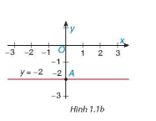
Ví dụ 3
Xét phương trình 0x + y = -2 (2)
Ta viết phương trình (2) thành y= -2. Phương trình 2 có nghiệm: (x; -2) với
Mỗi nghiệm của phương trình (2) thuộc đường thẳng song song với trục Ox cắt trục tung tại điểm có tung độ y = -2 (Hình 1,1b)

Slide 13
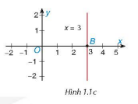
Ví dụ 3
Xét phương trình x + 0y = 3 (3)
Ta viết phương trình (3) thành x = 3. Phương trình (3) có nghiệm: (3; y) với
Mỗi nghiệm của phương trình (3) thuộc đường thẳng song song với trục Oy cắt trục hoành tại điểm có hoành độ x = 3 (Hình 1,1c)

Slide 14



Nhận xét:
$$Trong mặt phẳng tọa độ tập hợp các điểm có tọa độ \left(x;y\right)$$
$thỏa mãn phương trình bậc nhất hai ẩn ax+by=c$ là một đường thẳng. Đường thẳng đó gọi là đường thẳng ax + by = c

Slide 15
Tổng quát:
Phương trình bậc nhất hai ẩn | Công thức nghiệm tổng quát | Minh họa tập nghiệm
ax + by = c (a ≠ 0; b ≠ 0)
ax + 0y = c (a ≠ 0)
0x + by = c (b ≠ 0)
y
x ∈R
ax+by=c
0
x
y
y ∈ R
0
x
y
x ∈ R
0
x

Slide 16
LUYỆN TẬP 2:
HOẠT ĐỘNG NHÓM
Viết nghiệm và biểu diễn hình học tất cả các nghiệm của mỗi phương trình bậc nhất hai ẩn sau:
a) 2x – 3y = 5 b) 0x + y = 3 c) x + 0y = -2

Slide 17



Slide 18

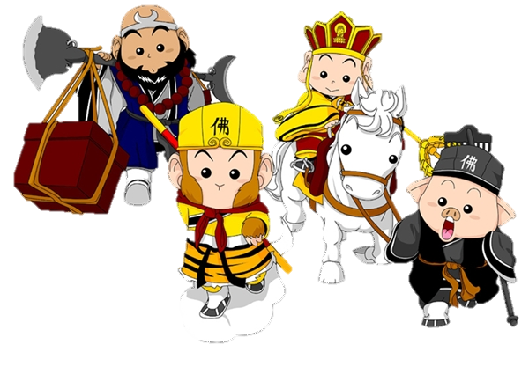




TÂY DU KÝ
TRONG KHU RỪNG CÓ RẤT NHIỀU YÊU QUÁI XUẤT HIỆN ĐỂ CẢN ĐƯỜNG THẦY TRÒ ĐƯỜNG TĂNG ĐI LẤY KINH
EM HÃY GIÚP THẦY TRÒ ĐƯỜNG TĂNG BẰNG CÁCH VƯỢT QUA CÁC CÂU HỎI CỦA YÊU QUÁI.

Slide 19
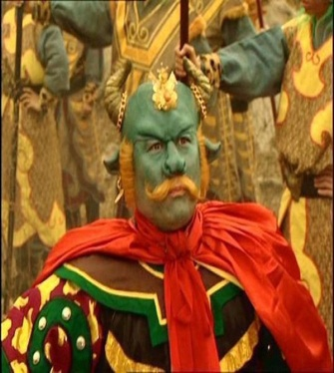

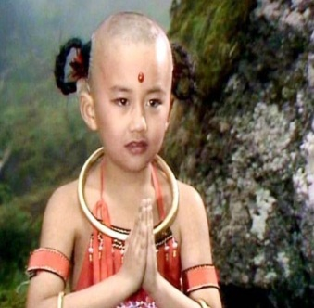
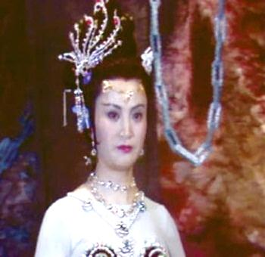

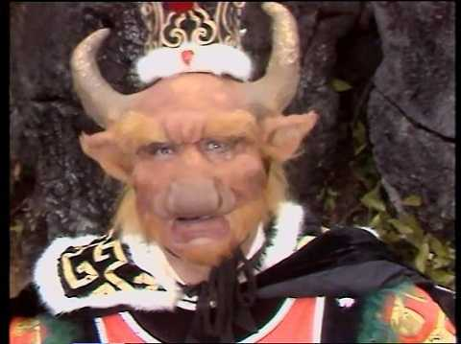
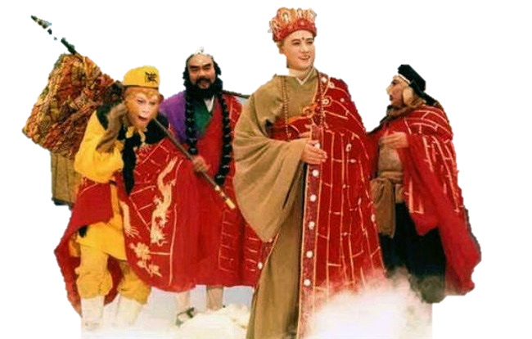


Hồng Hài Nhi
Bạch Cốt Tinh
Ngọc Thố Tinh
Thanh Ngưu Quái
Ngưu Ma Vương

Slide 20

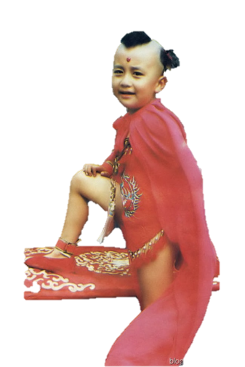

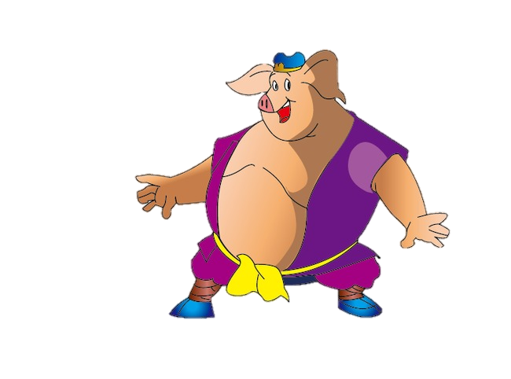
Câu 1. Phương trình nào sau đây KHÔNG là phương trình bậc nhất hai ẩn?
00:02
00:01
00:00
00:10
00:06
00:03
00:04
00:09
00:07
00:05
00:08
A. 0x + 0y = –3.
C. 6x + 0y = 1.
B. x – 2y = 5.
D. 0x – 4y = 3.

Slide 21
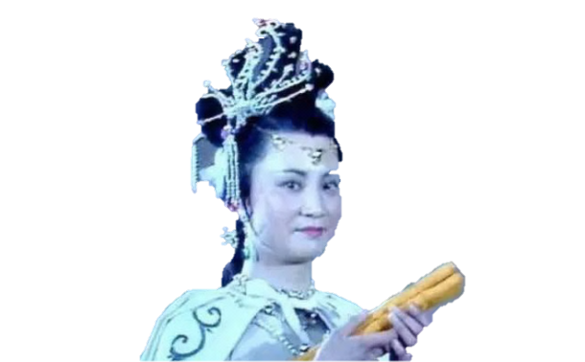
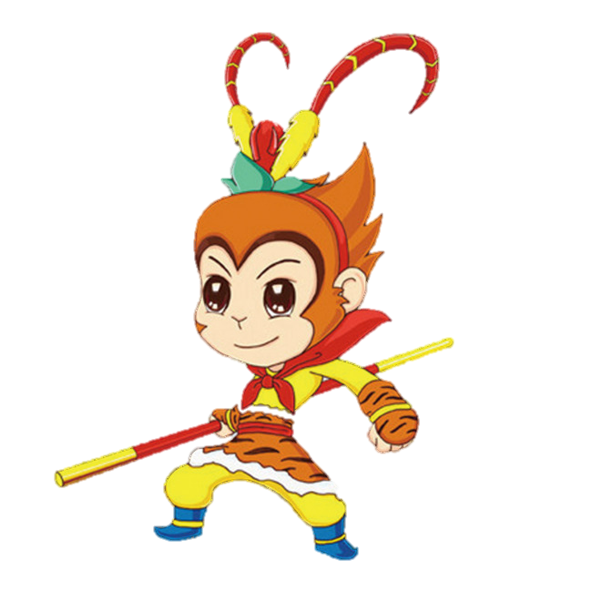
Câu 2. Phương trình 3x + y = –2 có nghiệm là cặp số nào sau đây?
00:02
00:01
00:00
00:10
00:06
00:03
00:04
00:09
00:07
00:05
00:08
B. (–1; –1).
C. (0; 2).
A. (1; –5).
D. (2; 4).

Slide 22

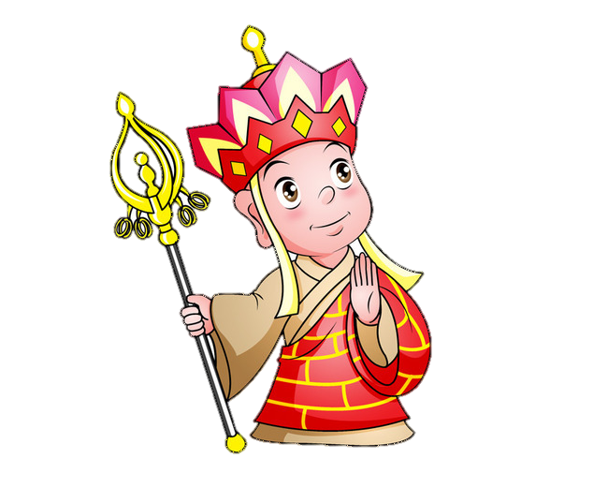
Câu 3. Phương trình nào sau đây nhận cặp số (–2; 3) làm nghiệm?
00:02
00:01
00:00
00:10
00:06
00:03
00:04
00:09
00:07
00:05
00:08
A. 2x + 3y = –5.
D. 2x + 3y = 5.
B. 2x – 3y = 5.
C. –2x + 3y = 5.

Slide 23
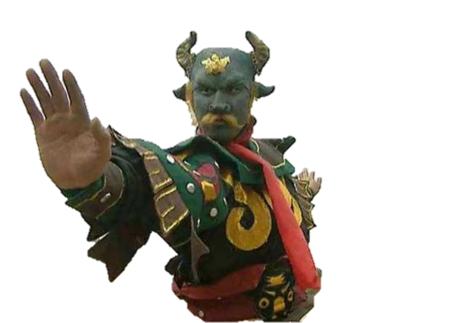
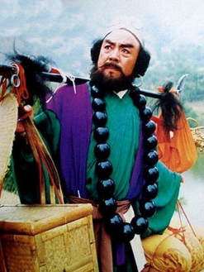
Câu 4. Nghiệm tổng quát của phương trình bậc nhất hai ẩn 5x – 2y = 4 là:
00:02
00:01
00:00
00:10
00:06
00:03
00:04
00:09
00:07
00:05
00:08

Slide 24
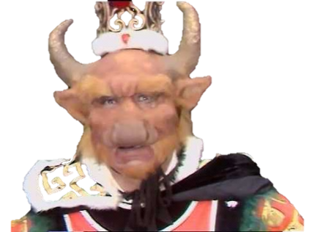

Câu 5: Số nghiệm của mỗi phương trình bậc nhất hai ẩn là:
00:02
00:01
00:00
00:10
00:06
00:03
00:04
00:09
00:07
00:05
00:08
A. Một nghiệm
C. Vô số nghiệm
B. Hai nghiệm
D. Vô nghiệm

Slide 25
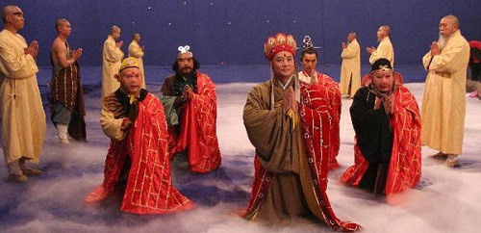
THE END

Slide 26




HƯỚNG DẪN VỀ NHÀ
Chuẩn bị bài mới: Mục hai: Hệ hai phương trình bậc nhất hai ẩn
Ghi nhớ kiến thức về phương trình bậc nhất hai ẩn.
Hoàn thành bài tập 1.1, 1.2 trong SGK trang 10.

Slide 27
CHƯƠNG 1: PHƯƠNG TRÌNH VÀ HỆ PHƯƠNG TRÌNH BẬC NHẤT HAI ẨN
BÀI 1: KHÁI NIỆM PHƯƠNG TRÌNH VÀ HỆ HAI PHƯƠNG TRÌNH BẬC NHẤT HAI ẨN
(TIẾT 2)

Slide 28










CUỘC PHIÊU LƯU KÌ THÚ

Slide 29
GIỚI THIỆU – LUẬT CHƠI
Một hôm nhóm bạn động vật tổ chức đi biển chơi
Nhưng để lên được thuyền thì mỗi con vật phải vượt qua 1 câu hỏi. Trả lời đúng sẽ được lên thuyền. Trả lời sai sẽ phải ở lại.
Em hãy giúp nhóm bạn vượt qua các câu hỏi bằng cách chọn các câu hỏi và trả lời đúng các câu hỏi tương ứng nhé!

Slide 30










1
2
3
4
5

Slide 31

00:02
00:01
00:00
00:10
00:06
00:03
00:04
00:09
00:07
00:05
00:08
Câu 1:
Phương trình nào dưới đây nhận cặp số (−2; 4) làm nghiệm?
A) 2x + y = 0
C) x – y = 2
B) x – 2y = 0
D) x + 2y + 1 = 0

Slide 32
00:02
00:01
00:00
00:10
00:06
00:03
00:04
00:09
00:07
00:05
00:08
Câu 2:
Phương trình x – 5y + 7 = 0 nhận cặp số nào sau đây làm nghiệm?
A. (0; 1)
B. (−1; 2)
C. (3; 2)
D. (2; 4)

Slide 33
00:02
00:01
00:00
00:10
00:06
00:03
00:04
00:09
00:07
00:05
00:08
Câu 3:
Trong các cặp số (0; 2), (−1; −8), (1; 1), (3; 2), (1; −6) có bao nhiêu cặp số là nghiệm của phương trình 3x – 2y = 13
A. 1
C. 3
B. 2
D. 4

Slide 34
00:02
00:01
00:00
00:10
00:06
00:03
00:04
00:09
00:07
00:05
00:08
Câu 4:
Trong các cặp số (−2; 1), (0; 2), (−1; 0), (1,5 ; 3), (4; −3) có bao nhiêu cặp số không là nghiệm của phương trình 3x + 5y = −3
A. 1
B. 3
C. 2
D. 4

Slide 35

00:02
00:01
00:00
00:10
00:06
00:03
00:04
00:09
00:07
00:05
00:08
Câu 5: Chọn đáp án đúng:
Phương trình bậc nhất hai ẩn:
A. Luôn luôn vô nghiệm
C. Luôn luôn có 1 nghiệm. Điểm (x; y) duy nhất thỏa mãn phương trình này được gọi là nghiệm
B. Luôn luôn có vô số nghiệm. Các điểm (x; y) thỏa
mãn phương trình này được biểu diễn hình học bằng một đường thẳng
D. Luôn luôn có 2 nghiệm

Slide 36
2. HỆ HAI PHƯƠNG TRÌNH BẬC NHẤT HAI ẨN

Slide 37
Khái niệm hệ hai phương trình bậc nhất hai ẩn và nghiệm của nó
Ở bài toán mở đầu nếu gọi x là số cam, y là số quýt ( với x, y nguyên dương)
HĐ1
Câu “Quýt, cam mười bảy quả tươi’’ có nghĩa là tổng số cam và số quýt là 17.
Hãy viết hệ thức với hai biến x và y biểu thị giả thiết này.
x + y = 17
HĐ 2
Tương tự, hãy viết hệ thức với hai biến x và y biểu thị giả thiết cho bởi các câu thơ thứ ba, thứ tư, thứ năm.
là hệ hai phương trình bậc nhất hai ẩn
Chia ba mỗi quả quýt rồi
Còn cam, mỗi quả chia mười vừa xinh.
Trăm người trăm miếng ngọt lành.
10x + 3y = 100

Slide 38
KẾT LUẬN
Một cặp gồm hai phương trình bậc nhất hai ẩn ax + by = c và a’x + b’y = c’ được gọi là một hệ hai phương trình bậc nhất hai ẩn. Ta thường viết hệ dưới dạng:
Mỗi cặp số được gọi là một nghiệm của hệ (*) nếu nó đồng thời là nghiệm của cả hai phương trình của hệ (*)
(*)

Slide 39



Ví dụ 4
Trong các hệ phương trình sau hệ phương trình nào là hệ phương trình bậc nhất hai ẩn. Vì sao?
Giải
Hệ phương b không phải là hệ phương trình bậc nhất hai ẩn. Vì phương trình thứ hai của hệ 0x + 0y = 1 không phải là phương trình bậc nhất hai ẩn

Slide 40
Ví dụ 5
Giải thích tại sao cặp số (1; 2) là nghiệm của hệ phương trình sau:
Giải
Ta thấy khi x = 1, y = 2 thì
2x – y = 2,1 – 2 = 0 nên (1; 2) là nghiệm của phương trình thứ nhất
x + y = 1 + 2 = 3 nên (1; 2) là nghiệm của phương trình thứ hai
Vậy (1; 2) là nghiệm chung của hai phương trình, nghĩa là (1; 2) là một nghiệm của hệ phương trình đã cho.

Slide 41
LUYỆN TẬP 3:
HOẠT ĐỘNG CẶP ĐÔI
Trong hai cặp số (0; - 2) và (2; - 1) cặp số nào là nghiệm của hệ phương trình sau:

Slide 42
Chú ý:
Trong ví dụ 5, cặp số (1; 2) là nghiệm của hệ phương trình đã cho có nghĩa là điểm M(1; 2) vừa thuộc đường thẳng : 2x – y = 0, vừa thuộc đường thẳng : x + y = 3. Vậy M là giao điểm của hai đường thẳng và (H.1.2)
y
4
3
M
2
1
O
x
-2
-1
1
2
3
4
-1

Slide 43


Vận dụng:
Xét bài toán cổ trong tình huống mở đầu. Gọi x là số cam, y là số quýt cần tính . Ta có hệ phương trình bậc nhất hai ẩn sau:
Trong hai cặp số (10; 7) và (7; 10) cặp số nào là nghiệm của hệ phương trình trên. Từ đó cho biết một phương án về số cam và số quýt thỏa mãn yêu cầu của bài toán cổ
Giải
Cặp số (7; 10) là nghiệm của hệ phương trình đã cho. Một phương án về số cam và số quýt thoả mãn yêu cầu là: 7 quả cam và 10 quả quýt.

Slide 44
Bài 1.4 ( SGK): trang 10
a) Hệ phương trình có là hệ phương trình bậc nhất hai ẩn. Vì sao?
b) Cặp số (– 3; 4) có là một nghiệm của hệ phương trình đó không. Vì sao?
Giải
a) Hệ đã cho là một hệ hai phương trình bậc nhất hai ẩn vì cả hai phương trình của hệ đã cho đều là phương trình bậc nhất hai ẩn.
b) Cặp số (–3; 4) nghiệm đúng cả hai phương trình của hệ nên là nghiệm của hệ đã cho.

Slide 45

Bài 1.5 ( SGK): trang 10
Cho các cặp số (-2; 1), (0; 2), (1; 0) (1,5; 3), (4; -3) và hai phương tình sau:
5x + 4y =8 (1)
3x + 5y = -3 (2)
Trong các cặp số đã cho:
Những cặp số nào là nghiệm của hệ phương trình (1)
Cặp số nào là nghiệm của hệ hai phương trình gồm (1) và (2)
Vẽ hai đường thẳng 5x + 4y =8 và 3x + 5y = -3 trên cùng một mặt phẳng tọa độ để minh họa kết luận ở câu b

Slide 46
Bài 1.5 ( SGK): trang 10
Giải
a) Các cặp số là nghiệm của phương trình (1) là (0 ; 2) và (4 ; –3).
b) Cặp (4 ; –3) là nghiệm chung của (1) và (2) nên là nghiệm của hệ (1) và (2).
c)
y
4
3
2
5x + 4y = 8
1
O
x
-2
-1
1
2
3
4
-1
-2
-3
3x + 5y = -3

Slide 47


BIỆT ĐỘI CỨU HỎA

Slide 48
Luật chơi – Cách chơi
Có mội ngôi nhà trong thành phố bị cháy. Hãy dập tắt đám cháy bằng cách chọn các hình ảnh tương ứng với các bước cứu hỏa và vượt qua các câu hỏi được đưa ra.

Slide 49


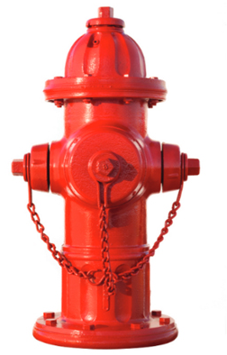










Slide 50



Câu 1. Cặp số nào sau đây là nghiệm của hệ phương trình
A. (–2; –3). B. (–2; 3). C. (2; –3). D. (2; 3).
C. (2; –3).

Slide 51


Câu 2. Cặp số là nghiệm của hệ phương trình nào sau đây?

Slide 52

Câu 3: Hệ phương trình nhận cặp số nào sau đây
là nghiệm?
A. (−21; 15) B. (21; −15)
C. (1; 1) D. (1; −1)
A. (−21; 15)

Slide 53
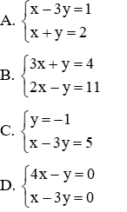
Câu 4: Cặp số (3;−5) là nghiệm của hệ phương trình nào sau đây?

Slide 54

Câu 5: Hệ phương trình nhận cặp số nào sau đây
là nghiệm?
A. (1; 2) B. (8; −3)
C. (3; −8) D. (3; 8)
C. (3; −8)

Slide 55
HƯỚNG DẪN VỀ NHÀ
Chuẩn bị bài mới: “Bài 2: Giải hệ phương trình bậc nhất hai ẩn”.
Ghi nhớ kiến thức trọng tâm trong bài.
Hoàn thành bài tập trong SGK trang 10.

Slide 56



CẢM ƠN CÁC EM
ĐÃ LẮNG NGHE BÀI HỌC!

